Slide 1
1102 - 터렛
박재형

Slide 2
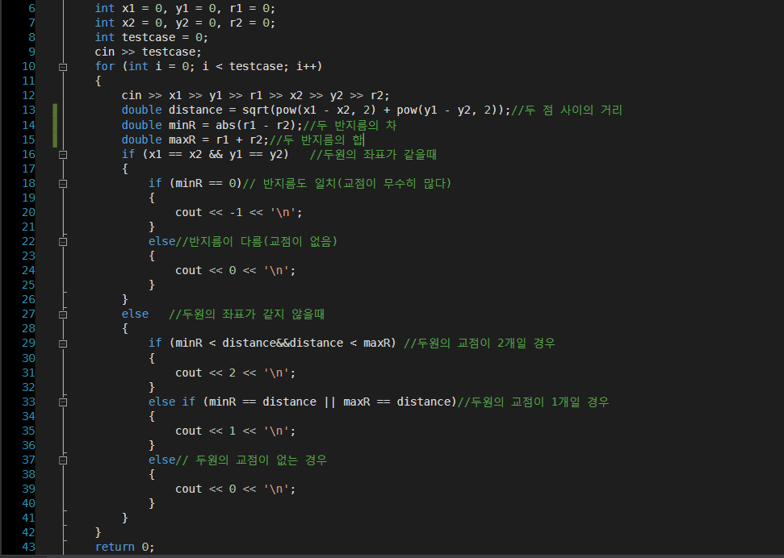
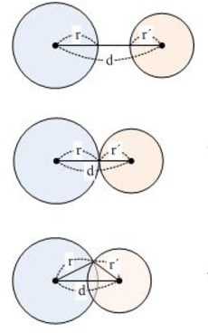
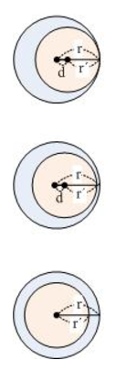
기하 알고리즘
두 원의 교점 0개(좌표가 다름)
두 원의 교점 1개(내접)
두 원의 교점 1개(외접)
두 원의 교점 0개(좌표가 다름)
두 원의 교점 2개
두 원의 교점 0개(좌표가 같음)

Slide 3
시간 복잡도
O(n)

Slide 4
이상 쉬어 가는 문제였습니다~~

